Slide 1
CLASSE: FAMÍLIA, PROJETO DE DEUS ESTUDO DE CASOS BÍBLICOS
2º TRIMESTRE
2014

Slide 2
AULA 4: BOAZ E RUTE O RESGATE DE UMA FAMÍLIA
LIVRO DE RUTE

Slide 3
REVISÃO:
Adão e Eva
Abraão e Sara
Isaque e Rebeca
Nabal e Abigail

Slide 4
VERSÍCULO CHAVE
“E nos trouxe a este lugar, e nos deu esta terra, terra que mana leite e mel.”
Deuteronômio 26:9 (ACRF)

Slide 5
LIVRO DE RUTE: O governo de Deus
SOBERANIA
BONDADE
MISERICÓRDIA
PROVIDÊNCIA
PALAVRAS-CHAVE
PALAVRAS-CHAVE

Slide 6
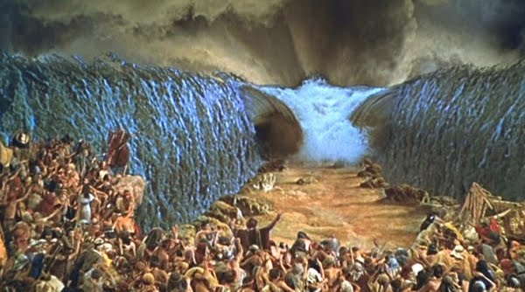
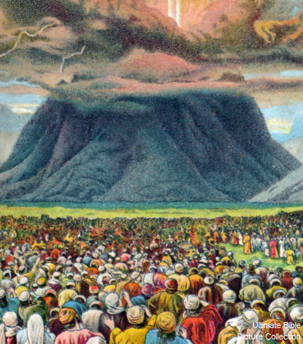
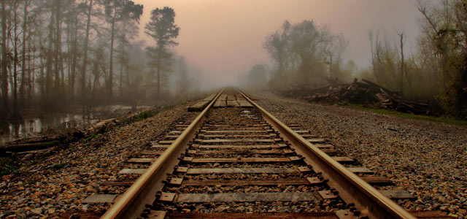
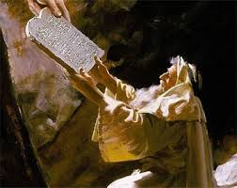
Contexto Histórico
“Os passos do homem são dirigidos pelo Senhor; como,
pois, entenderá o homem o seu caminho?” Provérbios 20:24
EXODO DE ISRAEL
SOBERANIA DE DEUS
RESPONSABILIDADE DO HOMEM
ALIANÇA NO MONTE SINAI
A
A – ALIANÇA ABRAÂMICA:
PROMESSA;
B
B – ALIANÇA MOSAICA:
OBEDIÊNCIA;
TÁBUAS DA LEI: CÓDIGO MORAL

Slide 7
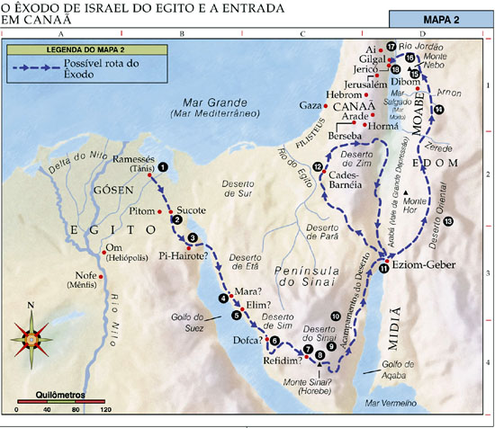

Slide 8
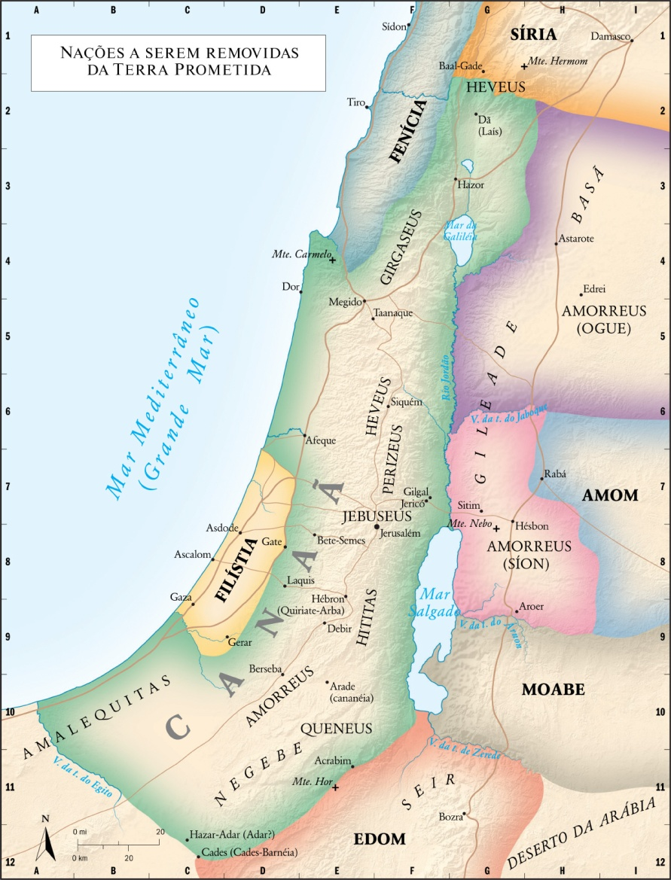
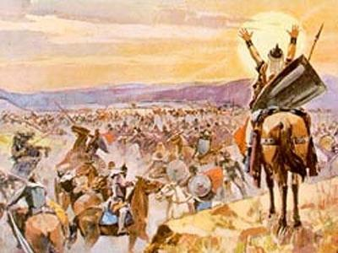
JOSUÉ CONDUZ O POVO
NA CONQUISTA DE CANAÃ
“Mas, eu e a minha família serviremos ao Senhor".
(Js 24:15b NVI)
POVOS DE CANAÂ

Slide 9
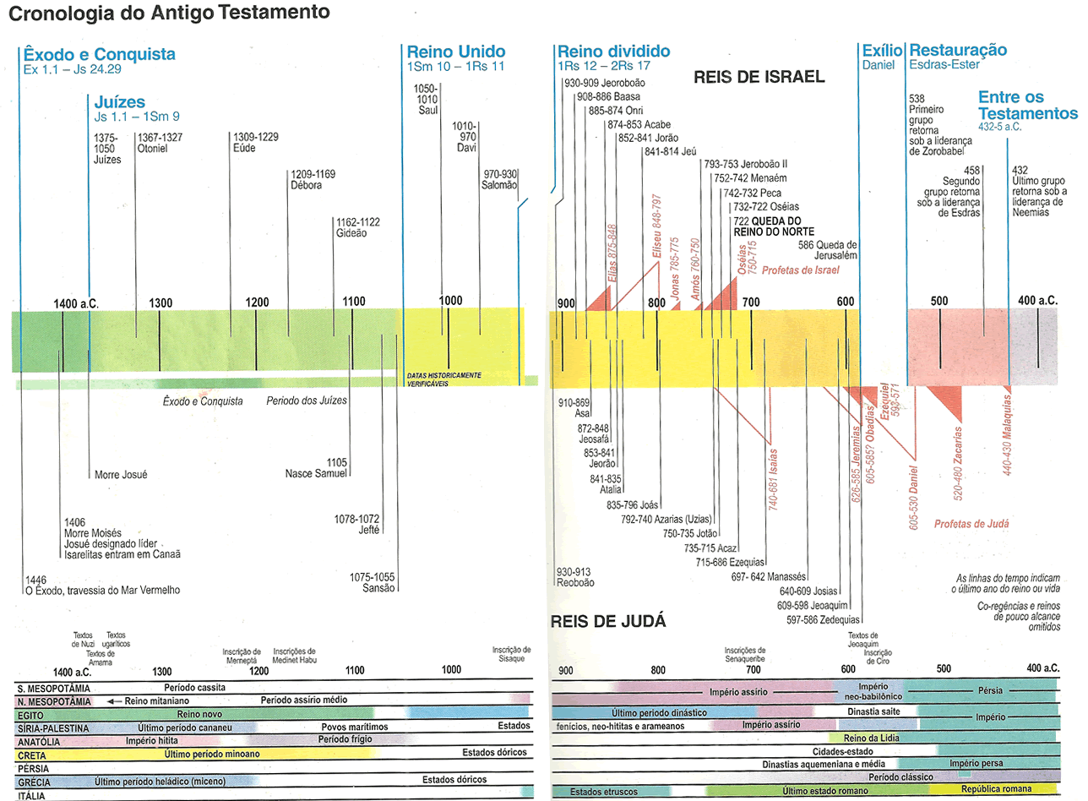
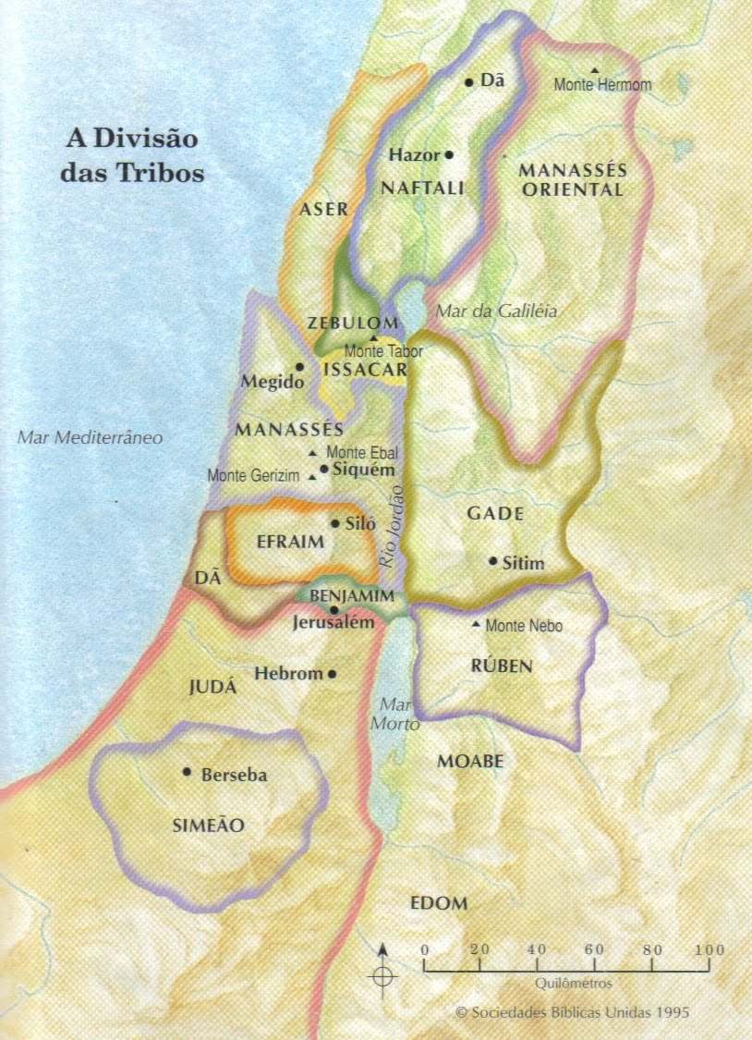
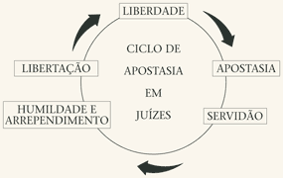
SITUAÇÃO ATÉ JOSUÉ
JUÍZES
DAVÍ
SAMUEL
SAUL
DIVISÃO DAS TRIBOS APÓS
A CONQUISTA DA TERRA
O CARÁTER E A PERSONALIDADE DOS JUÍZES
AO LONGO DO PERÍODO VAI SE AFASTANDO DA
LIDERANÇA TIPIFICADA EM MOISÉS E JOSUÉ;

Slide 10
“Habitando, pois, os filhos de Israel no meio dos cananeus, dos heteus, e amorreus, e perizeus, e heveus, e jebuseus, Tomaram de suas filhas para si por mulheres, e deram as suas filhas aos filhos deles; e serviram aos seus deuses. E os filhos de Israel fizeram o que era mau aos olhos do Senhor, e se esqueceram do Senhor seu Deus; e serviram aos baalins e a Astarote.”
Juízes 3:5-7

Slide 11
INTRODUÇÃO
Livro Histórico: (Rute 4:18-22)
O livro de Rute foi escrito no período do reinado de DAVI;
Conduz para a chegada de um Líder Messiânico:
Tem a intenção de demonstrar a preparação de um líder segundo o coração de Deus;
Intervenção de Deus na história de seu povo:
Demonstra e valida o reinado de DAVI como estabelecido por meio da intervenção de DEUS;
Enfatiza a Soberania de Deus:
Apresenta a soberania de Deus a partir de uma ótica sobre os pequenos detalhes; (Enquanto o livro dos Juízes apresenta grandes realizações e livramentos de Deus);
Mt 1:5-6b : “E Salmom gerou, de Raabe, a Boaz; e Boaz gerou de Rute a Obede; e Obede gerou a Jessé; E Jessé gerou ao rei Davi.”
OBS: A história de BOAZ e RUTE acontece entre 600 a 900 anos após o casamento de ISAQUE e REBECA;

Slide 12
Genealogia de Daví
Rute 4:18 a 22 NVI
18 Esta é a história dos
antepassados de Daví, desde Perez:
Perez gerou Hezrom;
19 Herzrom gerou Rão;
Rão gerou Aminadabe;
20 Aminadabe gerou Naassom;
Naassom gerou Salmom;
21 Salmon gerou Boaz;
Boaz gerou Obede;
22 Obede gero Jessé;
e Jessé gerou Daví.
Mateus 1:4 a 6 NVI
4 Arão gerou Aminadabe;
Aminadabe gerou Naassom;
Naassom gerou Salmon;
5 Salmon gerou Boaz,
cuja mãe foi Raabe;
Boaz gerou Obede,
cuja mãe foi Rute;
Obede gerou Jessé;
6 e Jessé gerou o rei Daví.

Slide 13
Capítulo 1: Desobediência, obstinação e morte! Rute 1:1-5
A RUÍNA DE UMA FAMÍLIA
1 E sucedeu que, nos dias em que os juízes julgavam, houve uma fome na terra; por isso um homem de Belém de Judá saiu a peregrinar nos campos de Moabe, ele e sua mulher, e seus dois filhos; 2 E era o nome deste homem Elimeleque, e o de sua mulher Noemi, e os de seus dois filhos Malom e Quiliom, efrateus, de Belém de Judá; e chegaram aos campos de Moabe, e ficaram ali. 3 E morreu Elimeleque, marido de Noemi; e ficou ela com os seus dois filhos, 4 Os quais tomaram para si mulheres moabitas; e era o nome de uma Orfa, e o da outra Rute; e ficaram ali quase dez anos. 5 E morreram também ambos, Malom e Quiliom, ficando assim a mulher desamparada dos seus dois filhos e de seu marido. (Almeida Corrigida e Revisada Fiel)

Slide 14
Lições importantes no Capítulo 1:
1. JUÍZO: A fome sobre o povo de Israel era fruto da sua desobediência a Deus. Aquela geração não conhecia ao SENHOR, apenas a seu NOME. (Rute 1:1);
A família precisa discernir o tempo e o lugar em que vive para não participar inconscientemente do pecado de sua geração. Exemplos: Elias e a Viúva de Sarepta – 1 Reis 17:8 a 15; Daniel, Hananias, Misael e Azarias no Exílio da Babilônia - Daniel 1:6; A Igreja Primitiva perseguida até o 5º século; A Grande Tribulação que virá; PROMESSA: Deus está no controle de tudo para realizar o seu querer e cuidará sempre de sua igreja nos momentos difíceis.
O caminho da Tribulação

Slide 15
Lições importantes no Capítulo 1:
2. INCREDULIDADE: A família tentou fugir de seus problemas, ou ainda, tentou resolver seus problemas fora da dependência de Deus. (Rute 1:1);
Por que fugir para Moabe, terra dos inimigos de Israel? Ló fez a mesma coisa e os Moabitas e Amonitas são o fruto de sua decisão errada. O que fez Elimeleque à sua Família? Tomou a decisão errada. Quando os problemas surgem, há 3 opções disponíveis: negá-los, fugir ou usá-los em nosso favor. (Rm 8:28); Tomou as decisões pela vista e não pela FÉ. (Abraão fez o mesmo Gn 12); Concentrou-se nas necessidades imediatas e não na vontade de Deus. (Tentação de Jesus Mt. 4:1-4); Submeteu-se ao inimigo e não a Deus. (Dt 23, Nm 22-25 e Jz 3:12-14); ADVERTÊNCIA: Cuidado com os convites; cuidado com as propostas e com os ambientes que sua família tem freqüentado!
O caminho da Tribulação

Slide 16
Lições importantes no Capítulo 1:
3. OBSTINAÇÃO: Ao insistir em permanecer em Moabe a situação da família de Noemi só piorou. Seus filhos se casam com mulheres moabitas e são disciplinados com a morte. (Rute 1:2 a 4);
Independente do caráter ou do procedimento das duas mulheres moabitas (Orfa e Rute) o que está em jogo aqui é a natureza do pecado dos Israelitas. (Jz 21:25) O que a Aliança Mosaica prescrevia?
BENÇÃO (Monte Gerisim): Dt 28:2-6 | MALDIÇÃO (Monte Ebal): Dt 28:15-19
2 E todas estas bênçãos virão sobre ti e te alcançarão, quando ouvires a voz do Senhor teu Deus: 3 Bendito serás na cidade, e bendito serás no campo. 4 Bendito o fruto do teu ventre, e o fruto da tua terra, e o fruto dos teus animais; e as crias das tuas vacas e das tuas ovelhas. 5 Bendito o teu cesto e a tua amassadeira. 6 Bendito serás ao entrares, e bendito serás ao saíres. | 15 Será, porém, que, se não deres ouvidos à voz do Senhor teu Deus, para não cuidares em cumprir todos os seus mandamentos e os seus estatutos, que hoje te ordeno, então virão sobre ti todas estas maldições, e te alcançarão: 16 Maldito serás tu na cidade, e maldito serás no campo. 17 Maldito o teu cesto e a tua amassadeira. 18 Maldito o fruto do teu ventre, e o fruto da tua terra, e as crias das tuas vacas, e das tuas ovelhas. 19 Maldito serás ao entrares, e maldito serás ao saíres.
Portanto o meu povo será levado cativo, por falta de entendimento; e os seus nobres terão fome, e a sua multidão se secará de sede. Isaías 5:13
O caminho da Tribulação

Slide 17
Lições importantes no Capítulo 1:
4. DISCIPLINA: A intenção de Deus nunca é a de disciplinar o seu povo, mas Ele não pode negar a sua Palavra. (Rute 1:5);
Qual a vontade de Deus para sua Família? 11 Porque eu bem sei os pensamentos que tenho a vosso respeito, diz o Senhor; pensamentos de paz, e não de mal, para vos dar o fim que esperais. 12 Então me invocareis, e ireis, e orareis a mim, e eu vos ouvirei. 13 E buscar-me-eis, e me achareis, quando me buscardes com todo o vosso coração. 14 E serei achado de vós, diz o Senhor, e farei voltar os vossos cativos e congregar-vos-ei de todas as nações, e de todos os lugares para onde vos lancei, diz o Senhor, e tornarei a trazer-vos ao lugar de onde vos transportei. Jeremias 29:11-14 - ACRF
O caminho da Tribulação

Slide 18
Lições importantes no Capítulo 1:
5. MISERICÓRDIA: Mesmo que o fruto da nossa desobediência gere MORTE como consequência, a MISERICÓRDIA de Deus é suficiente e poderosa para gerar frutos de VIDA e ESPERANÇA. (Rute 1:5);
56 Ora, o aguilhão da morte é o pecado, e a força do pecado é a lei. 57 Mas graças a Deus que nos dá a vitória por nosso Senhor Jesus Cristo. (1 Co 15:56-57 - ARCF) 24 Na verdade, na verdade vos digo que, se o grão de trigo, caindo na terra, não morrer, fica ele só; mas se morrer, dá muito fruto. (Jo 12:24 - ARCF) Dada a nossa limitação, como é difícil para nós enxergarmos o futuro com uma boa perspectiva nos momentos de tribulação e de grandes dificuldades. Esses momentos nos levam a considerar e reconhecer: Como somos pequenos diante das adversidades da vida; Que não temos o controle sobre nada; Como é importante aprender a depender e a confiar só em Deus;
PROMESSA: 13 Se eu fechar os céus, e não houver chuva; ou se ordenar aos gafanhotos que consumam a terra; ou se enviar a peste entre o meu povo; 14 E se o meu povo, que se chama pelo meu nome, se humilhar, e orar, e buscar a minha face e se converter dos seus maus caminhos, então eu ouvirei dos céus, e perdoarei os seus pecados, e sararei a sua terra. (2 Cro 7:13-14 - ARCF)
O caminho da Tribulação

Slide 19
Capítulo 1: Dissimulação e Vergonha... Rute 1:6 a 15
O RETORNO PARA CASA (Rute 1:6 e 7)
6 Então se levantou ela com as suas noras, e voltou dos campos de Moabe, porquanto na terra de Moabe ouviu que o Senhor tinha visitado o seu povo, dando-lhe pão. 7 Por isso saiu do lugar onde estivera, e as suas noras com ela. E, indo elas caminhando, para voltarem para a terra de Judá, (Almeida Corrigida e Revisada Fiel)

Slide 20
Lições importantes no Capítulo 1:
1. Quando erramos e Deus coloca nossas vidas à prova, o mais importante para Ele não é resolver os nossos problemas, mas sim restaurar o nosso relacionamento com Ele. (Rute 1:6);
Noemi continuava com as motivações erradas. Sua perspectiva era a mesma que conduziu sua família à situação de calamidade. “Trabalhai, não pela comida que perece, mas pela comida que permanece para a vida eterna, a qual o Filho do homem vos dará; porque a este o Pai, Deus, o selou.” (Jo 6:27 - ACRF) “Por isso vos digo: Não andeis cuidadosos quanto à vossa vida, pelo que haveis de comer ou pelo que haveis de beber; nem quanto ao vosso corpo, pelo que haveis de vestir. Não é a vida mais do que o mantimento, e o corpo mais do que o vestuário? Olhai para as aves do céu, que nem semeiam, nem segam, nem ajuntam em celeiros; e vosso Pai celestial as alimenta. Não tendes vós muito mais valor do que elas?” (Mt 6:25-26 – ACRF)
A volta para casa

Slide 21
Lições importantes no Capítulo 1:
2. Em meio às adversidades em nossas famílias é preciso colocar nosso compromisso com Deus à frente de outros interesses, ainda que isso exija de nós REPARAÇÃO e HUMILHAÇÃO. (Rute 1:8 a 11);
8 Disse Noemi às suas noras: Ide, voltai cada uma à casa de sua mãe; e o Senhor use convosco de benevolência, como vós usastes com os falecidos e comigo. 9 O Senhor vos dê que acheis descanso cada uma em casa de seu marido. E, beijando-as ela, levantaram a sua voz e choraram. 10 E disseram-lhe: Certamente voltaremos contigo ao teu povo. 11 Porém Noemi disse: Voltai, minhas filhas. Por que iríeis comigo? Tenho eu ainda no meu ventre mais filhos, para que vos sejam por maridos? Noemi, talvez por culpa, medo e vergonha, tentou esconder os pecados de sua família de diante de seu povo e com isso pecou novamente com a DISSIMULAÇÃO. Noemi não enxergou a oportunidade de um bem maior para suas noras, pois seus olhos estavam fixos nas necessidades temporais. Como resultado ela perdeu uma delas. (Rt 1:14)
A volta para casa

Slide 22
Capítulo 1: Conversão Genuína! Rute 1:16 a 22
A CONVERSÃO DE RUTE (Rute 1:16 e 17)
16 Disse, porém, Rute: Não me instes para que te abandone, e deixe de seguir-te; porque aonde quer que tu fores irei eu, e onde quer que pousares, ali pousarei eu; o teu povo é o meu povo, o teu Deus é o meu Deus; 17 Onde quer que morreres morrerei eu, e ali serei sepultada. Faça-me assim o Senhor, e outro tanto, se outra coisa que não seja a morte me separar de ti. (Almeida Corrigida e Revisada Fiel)

Slide 23
Lições importantes no Capítulo 1:
1. A PROVIDÊNCIA e a MISERICÓRDIA de Deus muitas vezes vêm de onde jamais se esperaria. (Rute 1:16);
27 Mas Deus escolheu as coisas loucas deste mundo para confundir as sábias; e Deus escolheu as coisas fracas deste mundo para confundir as fortes; 28 E Deus escolheu as coisas vis deste mundo, e as desprezíveis, e as que não são, para aniquilar as que são; 29 Para que nenhuma carne se glorie perante ele. (1 Co 1:27-29 - ACRF) A conversão genuína de Rute passou a ser o principal motivo para a restauração da família de Noemi. Raabe, mãe de Boaz, também foi convertida e aceita na Aliança Abraâmica. “E semeá-la-ei para mim na terra, e compadecer-me-ei dela que não obteve misericórdia; e eu direi àquele que não era meu povo: Tu és meu povo; e ele dirá: Tu és meu Deus!” (Oséias 2:23 - ACRF) “Como também diz em Oséias:Chamarei meu povo ao que não era meu povo;E amada à que não era amada.” (Rm 9:25 – ACRF)
Conversão genuína!

Slide 24
Lições importantes no Capítulo 1:
2. Independente da nossa posição como membros de nossa FAMÍLIA, Deus pode trazer VIDA e RESTAURAÇÃO quando há arrependimento e compromisso. (Rute 1:17);
Rute, apesar de estrangeira, assume um compromisso de vida não somente com sua sogra Noemi, mas também com a Aliança de Israel e com seu Deus. Exemplos nas famílias de Israel:
PERSONAGEM: | QUEM ERA: | QUEM PASSOU A SER:
Abraão | Velho e sem filhos. | Pai da Fé e herdeiro da Promessa de Deus.
Jacó | Enganador e mentiroso. | Israel de Deus.
José | Filho caçula, desprezado pelos irmãos e escravo. | Líder do Egito e Salvador de Israel.
Moisés | Filho de escravos, gago e fugitivo. | Libertador de Israel e Profeta da Aliança.
Samuel | Filho de mulher estéril. | Profeta e Líder de Israel.
Daví | Filho caçula, subestimado pela família. | Rei de Israel. De sua linhagem veio Jesus.
Conversão genuína!

Slide 25
Lições importantes no Capítulo 1:
3. Nunca devemos culpar a Deus quando somos atribulados, muito menos quando é por causa da nossa desobediência à Ele. (Rute 1:20-22);
NOEMI (agradável) ficou amargurada com Deus (MARA), ao invés de reconhecer seus pecados; “Porém ela lhes dizia: Não me chameis Noemi; chamai-me Mara; porque grande amargura me tem dado o Todo-Poderoso.” (Rute 1:20 - ACRF) NOEMI enxergava sua vida a partir de uma perspectiva de autopiedade, de autocompaixão; “Cheia parti, porém vazia o Senhor me fez tornar; por que pois me chamareis Noemi? O Senhor testifica contra mim, e o Todo-Poderoso me tem feito mal.” (Rute1:21 - ACRF)
Conversão genuína!

Slide 26
RESUMO DO CAPÍTULO 1 Rute 1:1-22
Uma decisão errada:
“E sucedeu que, nos dias em que os juízes julgavam, houve uma fome na terra; por isso um homem de Belém de Judá saiu a peregrinar nos campos de Moabe, ele e sua mulher, e seus dois filhos.” (Rute 1:1)
FOME EM ISRAEL
FUGA PARA MOABE
TRAGÉDIAS
NA FAMÍLIA
SOFRIMENTO
RETORNO
Consequências (Dt. 28-30)
Morte do chefe da Família; Casamento misto dos filhos; Morte dos Filhos; Desestruturação da Família; Mais pobreza e desamparo; Afastamento das bençãos de Deus;

Slide 27
Capítulo 2: Um encontro inesperado! Rute 2:1 a 16
UM ENCONTRO INESPERADO (Rute 2:1 a 3)
1 E tinha Noemi um parente de seu marido, homem valente e poderoso, da família de Elimeleque; e era o seu nome Boaz. 2 E Rute, a moabita, disse a Noemi: Deixa-me ir ao campo, e apanharei espigas atrás daquele em cujos olhos eu achar graça. E ela disse: Vai, minha filha. 3 Foi, pois, e chegou, e apanhava espigas no campo após os segadores; e caiu-lhe em sorte uma parte do campo de Boaz, que era da família de Elimeleque. 4 E eis que Boaz veio de Belém, e disse aos segadores: O Senhor seja convosco. E disseram-lhe eles: O Senhor te abençoe. (Almeida Corrigida e Revisada Fiel)

Slide 28
Lições importantes no Capítulo 2:
1. Nossa motivação precisa estar dimensionada em Deus, pela FÉ, e nunca nas circunstâncias. (Rute 2:2);
Rute sabia de sua condição e a de sua sogra. Eram: mulheres, viúvas, pobres, vulneráveis e ela estrangeira. Elas ocupavam a posição mais baixa na sociedade Israelita! Especialmente Rute, por ser moabita. Mas Rute também se amparou na Lei de Deus; “Quando também fizerdes a colheita da vossa terra, o canto do teu campo não segarás totalmente, nem as espigas caídas colherás da tua sega. Semelhantemente não rabiscarás a tua vinha, nem colherás os bagos caídos da tua vinha; deixá-los-ás ao pobre e ao estrangeiro. Eu sou o Senhor vosso Deus.” (Lv 19:9-10 - ACRF) “E, quando fizerdes a colheita da vossa terra, não acabarás de segar os cantos do teu campo, nem colherás as espigas caídas da tua sega; para o pobre e para o estrangeiro as deixarás. Eu sou o Senhor vosso Deus.” (Lv 23:22 - ACRF) (Também em DT. 24:19-22)
Um encontro inesperado

Slide 29
Lições importantes no Capítulo 2:
2. CASUALIDADE (Acaso) vs CAUSALIDADE (Providência). (Rute 2:3);
“Foi, pois, e chegou, e apanhava espigas no campo após os segadores; e caiu-lhe em sorte uma parte do campo de Boaz, que era da família de Elimeleque.” (Rute 2:3 – ACRF) Existe uma grande diferença entre acreditar na ACASO e crer na PROVIDÊNCIA de DEUS. Sua PROVIDÊNCIA usa a CASUALIDADE. “A bênção do Senhor é que enriquece; e não traz consigo dores.” (Pv 10:22 – ACRF) “Inútil vos será levantar de madrugada, repousar tarde, comer o pão que penosamente granjeastes; aos seus amados ele o dá enquanto dormem.” (Sl 127:2 - ARA)
Um encontro inesperado

Slide 30
Lições importantes no Capítulo 2:
3. Mesmo quando estamos em desvantagem, o SENHOR usa o nosso testemunho de vida em nosso favor. (Rute 2:5 a 9);
“Então disse Boaz a Rute: Ouve, filha minha; não vás colher em outro campo, nem tampouco passes daqui; porém aqui ficarás com as minhas moças. Os teus olhos estarão atentos no campo que segarem, e irás após elas; não dei ordem aos moços, que não te molestem? Tendo tu sede, vai aos vasos, e bebe do que os moços tirarem.” (Rute 2:8-9 - ACRF) “E respondeu Boaz, e disse-lhe: Bem se me contou quanto fizeste à tua sogra, depois da morte de teu marido; e deixaste a teu pai e a tua mãe, e a terra onde nasceste, e vieste para um povo que antes não conheceste.” (Rute 2:11 – ACRF) A verdade é que a nossa vida é complexa e a PROVIDÊNCIA (vs. 8 e 9) e a PONTUALIDADE (vs. 4 e 5) de Deus cooperam com a nossa atitude de FÉ e de humildade na sua presença (vs. 10 e 13)
Um encontro inesperado

Slide 31
Lições importantes no Capítulo 2:
4. A economia de Deus garante uma provisão abundante, mas não admite desperdícios. O fim das bençãos que recebemos é o de que sejam compartilhadas. (Rute 2:14 a 19);
Todas as ordenanças de Jesus estão no A.T. Ele sempre pregou o Espírito dos mandamentos! Os fariseus faziam o contrário; transformaram as ordenanças num fim e não em um meio de Graça. Estavam contaminados com a SUPERCONFORMIDADE (LEGALISMO)! “,e recordar as palavras do Senhor Jesus, que disse: Mais bem-aventurada coisa é dar do que receber.” (At 20:35b - ACRF) “O pão nosso de cada dia nos dá hoje;” (Mt. 6:11 - ACRF) ATENÇÃO! Cuidado com a contaminação do CONSUMISMO e do MATERIALISMO em sua família. Não se conforme! “Ninguém pode servir a dois senhores; porque ou há de odiar um e amar o outro, ou se dedicará a um e desprezará o outro. Não podeis servir a Deus e a Mamom.” (Mt 6:24 - ACRF) “Porque o amor ao dinheiro é a raiz de toda a espécie de males; e nessa cobiça alguns se desviaram da fé, e se traspassaram a si mesmos com muitas dores.” (1 Tm 6:9-10 - ACRF)
Um encontro inesperado

Slide 32
Lições importantes no Capítulo 2:
5. A VOZ e o FAVOR de Deus são inconfundíveis. (Rute 2:20 a 23);
Naomi pela primeira vez reconhece o FAVOR de Deus para consigo e se enche de ESPERANÇA! “Então disse-lhe sua sogra: Onde colheste hoje, e onde trabalhaste? Bendito seja aquele que te reconheceu. E relatou à sua sogra com quem tinha trabalhado, e disse: O nome do homem com quem hoje trabalhei é Boaz. Então Noemi disse à sua nora: Bendito seja ele do Senhor, que ainda não tem deixado a sua beneficência nem para com os vivos nem para com os mortos. Disse-lhe mais Noemi: Este homem é nosso parente chegado, e um dentre os nossos remidores.” (Rute 2:19-20 - ACRF) Os grandes milagres muitas vezes começam quando aprendemos a ser gratos pelos pequenos! “,mas o justo pela sua fé viverá.” (Habacuque 2:4b – ACRF) “Mas o justo viverá pela fé; E, se ele recuar, a minha alma não tem prazer nele.” (Hebreus 10:38 – ACRF) “E é evidente que pela lei ninguém será justificado diante de Deus, porque o justo viverá pela fé.” (Gl 3:11 – ACRF) 1 Reis 18:44 – Elias viu uma pequena núvem e creu!
Um encontro inesperado

Slide 33
Capítulo 3: Em busca de Resgate! Rute 3:1 a 18
RUTE BUSCA O RESGATE DE SUA FAMÍLIA EM BOAZ (Rute 3:1 a 5)
1 E disse-lhe Noemi, sua sogra: Minha filha, não hei de buscar descanso, para que fiques bem? 2 Ora, pois, não é Boaz, com cujas moças estiveste, de nossa parentela? Eis que esta noite padejará a cevada na eira. 3 Lava-te, pois, e unge-te, e veste os teus vestidos, e desce à eira; porém não te dês a conhecer ao homem, até que tenha acabado de comer e beber. 4 E há de ser que, quando ele se deitar, notarás o lugar em que se deitar; então entrarás, e descobrir-lhe-ás os pés, e te deitarás, e ele te fará saber o que deves fazer. 5 E ela lhe disse: Tudo quanto me disseres, farei. (Almeida Corrigida e Revisada Fiel)

Slide 34
Lições importantes no Capítulo 3:
1. Deus nos desperta a tirarmos o foco de nossos problemas e buscar o favor dEle para o nosso próximo. (Rute 3:1);
Quando Noemi deixou de lado sua amargura contra Deus, percebeu pelo exemplo de Rute, que a benção de Deus vem sobre nós quando nos dispomos a buscar o interesse do nosso próximo. “E disse-lhe Noemi, sua sogra: Minha filha, não hei de buscar descanso, para que fiques bem?” (Rute 3:1 - ACRF) Daví mesmo perseguido por Saul, buscou fazer o bem a outras pessoas com o que estava a seu dispor. (1 Sm 25:14-16) Abraão orou pelas mulheres estéreis de Abimeleque e Deus as curou, mas ele e Sara ainda não tinham filhos. (Gn 20:17) Jesus orou por seus assassinos durante sua crucificação. (Lucas 23:34)
Em busca de Resgate!

Slide 35
Lições importantes no Capítulo 3:
2. Mesmo sob as condições menos favoráveis Deus espera de nós uma postura e ATITUDE de FÉ. (Rute 3:2 a 9);
Rute buscou refúgio em quem poderia lhe proteger, mesmo estando ciente de sua pequena chance de sucesso. “E disse ele: Quem és tu? E ela disse: Sou Rute, tua serva; estende pois tua capa sobre a tua serva, porque tu és o remidor.” (Rute 3:9 - ACRF) “Por isso sinto prazer nas fraquezas, nas injúrias, nas necessidades, nas perseguições, nas angústias por amor de Cristo. Porque quando estou fraco então sou forte.” (2 Co 12:10 - ACRF)
Em busca de Resgate!

Slide 36
Lições importantes no Capítulo 3:
3. A importância de atentar para os valores de Deus na hora de constituir uma FAMÍLIA. (Rute 3:10-11);
Rute era mais jovem que Boaz e não buscou uma satisfação egoísta e temporária, antes procurou o que seria melhor para sua FAMÍLIA e seu futuro. “E disse ele: Bendita sejas tu do Senhor, minha filha; melhor fizeste esta tua última benevolência do que a primeira, pois após nenhum dos jovens foste, quer pobre quer rico. Agora, pois, minha filha, não temas; tudo quanto disseste te farei, pois toda a cidade do meu povo sabe que és mulher virtuosa.” (Rute 3:10-11 - ACRF) Nitidamente o interesse de Rute não estava em sua satisfação pessoal, mas no compromisso que ela tinha com Noemi e com sua FÉ em Deus.
Em busca de Resgate!

Slide 37
Lições importantes no Capítulo 3:
4. Deus possui um tempo para todas as coisas. É preciso crer e confiar exercitando a OBEDIÊNCIA em sua PALAVRA. (Rute 3:12-18);
Sabendo das circunstâncias, Rute precisou confiar na palavra de Boaz, crer e ser paciente. Ela não tinha o domínio da situação! “Porém agora é verdade que eu sou remidor, mas ainda outro remidor há mais chegado do que eu. Fica-te aqui esta noite, e será que, pela manhã, se ele te redimir, bem está, que te redima; porém, se não quiser te redimir, vive o Senhor, que eu te redimirei. Deita-te aqui até amanhã.” (Rute 3:12-13 - ACRF) Enquanto esperamos, Deus não nos deixa de mãos vazias. Sua PROVIDÊNCIA é para aqueles que são OBEDIENTES. “Disse mais: Dá-me a capa que tens sobre ti, e segura-a. E ela a segurou; e ele mediu seis medidas de cevada, e lhas pôs em cima; então foi para a cidade.” (Rute 3:15 - ACRF)
Em busca de Resgate!

Slide 38
Capítulo 4: A soberania de Deus, apesar de nós. Rute 4:1 a 17
BOAZ RESGATA RUTE (Rute 4:8 a 10)
8 Disse, pois, o remidor a Boaz: Toma-a para ti. E descalçou o sapato. 9 Então Boaz disse aos anciãos e a todo o povo: Sois hoje testemunhas de que tomei tudo quanto foi de Elimeleque, e de Quiliom, e de Malom, da mão de Noemi, 10 E de que também tomo por mulher a Rute, a moabita, que foi mulher de Malom, para suscitar o nome do falecido sobre a sua herança, para que o nome do falecido não seja desarraigado dentre seus irmãos e da porta do seu lugar; disto sois hoje testemunhas. Almeida Corrigida e Revisada Fiel)

Slide 39
Lições importantes no Capítulo 4:
1. Nossa obediência a Deus precisa ser uma OBEDIÊNCIA INTELIGENTE, pois os mandamentos de Deus não são um fim em si. (Rute 4:5-6);
Boaz fez o outro RESGATADOR entender todas as implicações da obediência à Lei do Levirato e à Lei do Resgate. “Disse porém Boaz: No dia em que comprares a terra da mão de Noemi, também a comprarás da mão de Rute, a moabita, mulher do falecido, para suscitar o nome do falecido sobre a sua herança. Então disse o remidor: Para mim não a poderei redimir, para que não prejudique a minha herança; toma para ti o meu direito de remissão, porque eu não a poderei redimir.” (Rute 4:5-6 – ACRF) O primeiro resgatador demonstrou estar interessado nos bens da família de Noemi que estavam Hipotecados e não atentou para a vida de Noemi e Rute; (v. 4) Quando o primeiro resgatador compreendeu que havia o risco de perder o que já possuía, desistiu de resgatar Noemi e Rute; (v. 6) Aqui há a aplicação prática de dois preceitos da Lei cívica de Israel (Lei Mosaica): Levirato e Resgate de propriedade;
A Soberania de Deus

Slide 40
Lições importantes no Capítulo 4:
2. A solução para nossos problemas familiares primeiro deve Glorificar a Deus, para depois servir de bençãos para a vida de outras pessoas. (Rute 4:13-17);
O fruto da união de Rute e Boaz, além de restaurar a sorte da família de Noemi, foi alvo da Aliança Abraâmica e serviu para abençoar a todo o Israel e a todas as famílias da terra. “Assim tomou Boaz a Rute, e ela lhe foi por mulher; e ele a possuiu, e o Senhor lhe fez conceber, e deu à luz um filho.” (Rute 4:13 - ACRF) “Ele te será por restaurador da alma, e nutrirá a tua velhice, pois tua nora, que te ama, o deu à luz, e ela te é melhor do que sete filhos. E Noemi tomou o filho, e o pôs no seu colo, e foi sua ama. E as vizinhas lhe deram um nome, dizendo: A Noemi nasceu um filho. E deram-lhe o nome de Obede. Este é o pai de Jessé, pai de Davi.” (Rute 4:15-17 - ACRF) “Porque um menino nos nasceu, um filho se nos deu, e o principado está sobre os seus ombros, e se chamará o seu nome: Maravilhoso, Conselheiro, Deus Forte, Pai da Eternidade, Príncipe da Paz.” (Is 9:6 - ACRF)
A Soberania de Deus

Slide 41
Capítulo 4: O casamento
O NOIVO (Rute 4:1-10)
Era já velho e filho de uma mulher estrangeira: Raabe; Usou de sua fortuna e influência para ajudar outras pessoas; Obedeceu aos mandamentos de Deus e resgatou a família de sua parenta; Aceitou suas responsabilidades de resgatador; (Lv 25 e Dt 25)
A NOIVA (Rute 4:11-12)
Rute era jovem e se converte ao Deus de Israel e se torna uma filha da Aliança; Rute demonstra amor à sua sogra Noemi e arrisca seu futuro par ficar ao lado dela; Se submete à Lei de Deus e se esquece de seu passado de humilhação; Exerceu sua FÉ;
O HERDEIRO (Rute 4:13-22)
Obede se tornou o herdeiro de BOAZ e manteve o nome da família de Elimeleque; Obede se tornou o consolador de Noemi e a expressão de um futuro promissor para sua família; Obede se tornou a fonte de uma nova liderança para Israel, por meio de Daví seu neto; Obede se tornou parte da genealogia de Jesus, o salvador do mundo.

Slide 42
Deus transforma a Maldição em Restauração
Em meio às Tragédias, Rute se converte ao SENHOR; (Rute 1:16-17)
Pela FÉ e testemunho de Rute, Noemi é revigorada; (Rute 2)
Rute exerce sua FÉ e pede para ser resgatada; ( Rute 3)
Deus se compadece de Noemi e Rute , restaura sua sorte e lhes dá um herdeiro; (Rute 4)

Slide 43
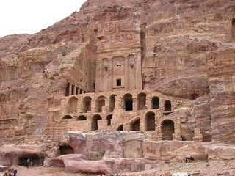
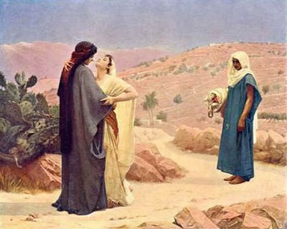
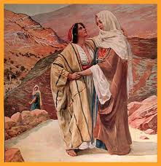
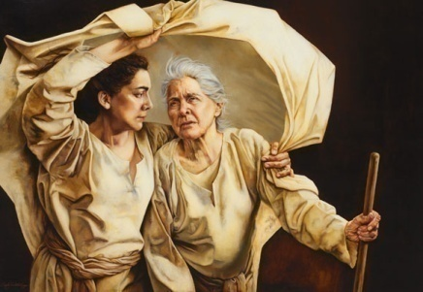
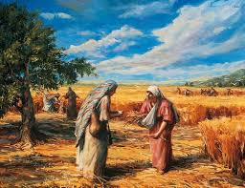
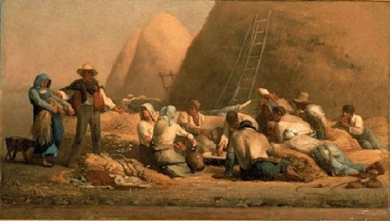
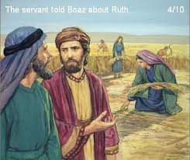
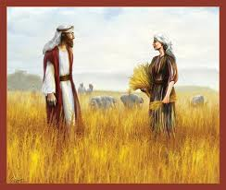
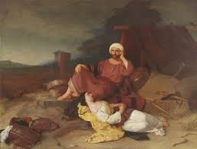
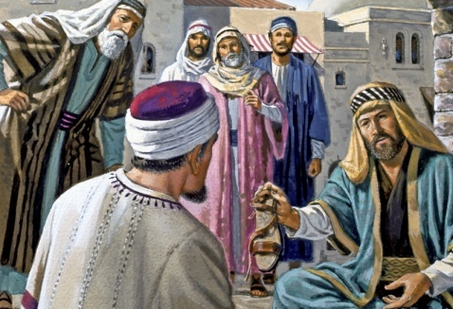
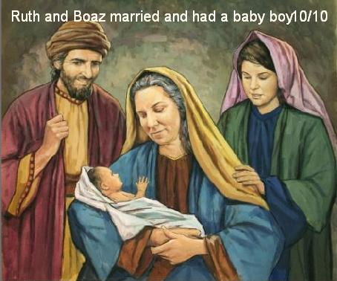
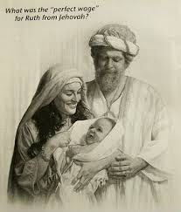
Boaz e Rute
SAÍDA DE MOABE
DESPEDIDA DE ORFA
CONVERSÃO DE RUTE
NOEMI E RUTE
SERVOS DE BOAZ
RUTE NO CAMPO
BOAZ DE OLHO EM RUTE
BOAZ E RUTE
RUTE PEDE RESGATE
BOAZ RESGATA RUTE
RUTE TEM UM FILHO
FAMÍLIA DE RUTE

